Slide 1



Celovita mobilna rešitev za ponudnike namestitvenih enot
Notes:
1/24/2018
1
1

Slide 2
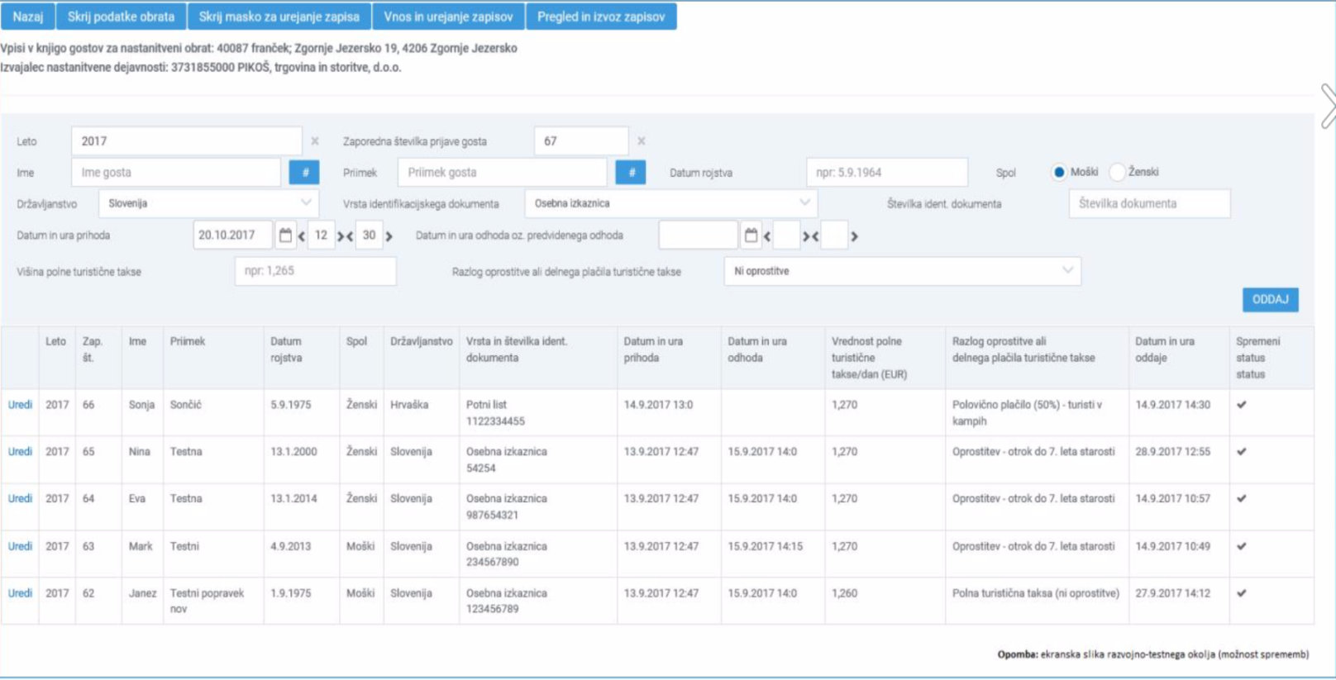

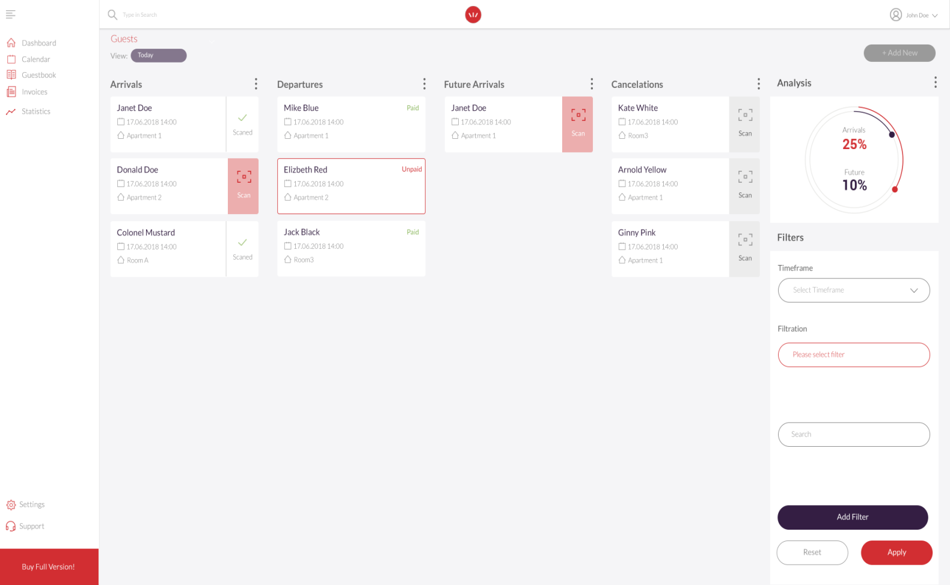

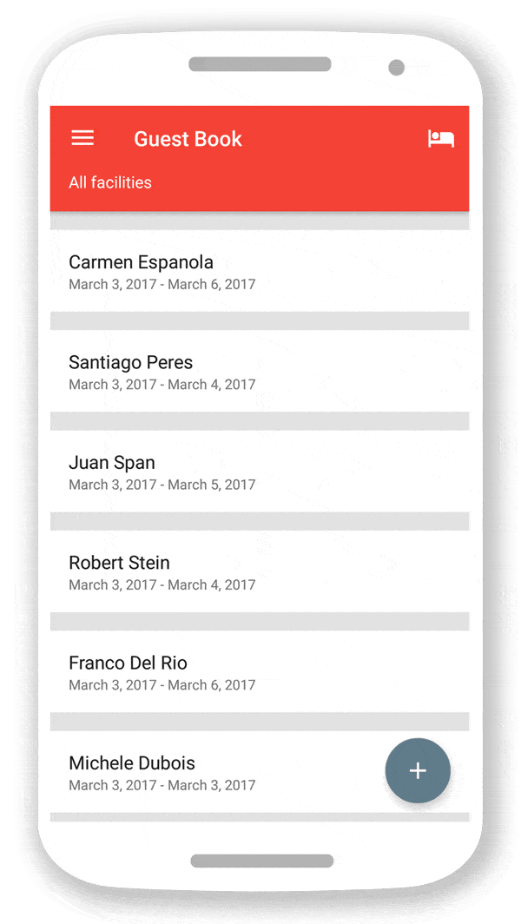
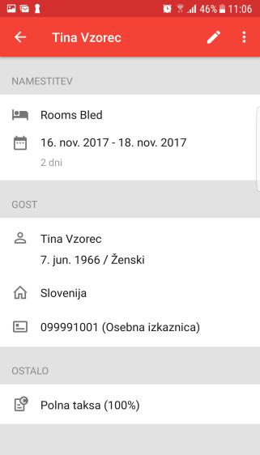
Prijava v aplikacijo eTurizem
Vnos gostovih podatkov za prijavo
  15 klikov
  9 izbirnih polj
  5 vnosnih polj
Možnost človeške napake
Zaženi mobilno aplikacijo SnapGuest
Vnos gostovih podatkov za prijavo
  2 klika
  1 izbirno polje
  0 vnosnih polj
Zmanjšana možnost napake

Slide 3




7
V 30 sekundah
Notes:
1/24/2018
3
3

Slide 4







Celovita mobilna rešitev za upravljalce namestitvenih objektov
Notes:
1/24/2018
4
4

Slide 5





Kontakt:
069 62 44 23
info@snapguest.si
www.snapguest.pro
Notes:
1/24/2018
5
5

